Slide 1
ПОДГОТОВКА ИСХОДНЫХ ДАННЫХ ДЛЯ ПРОЕКТИРОВАНИЯ КОМПЛЕКСОВ ПО ОЧИСТКЕ СТОЧНЫХ ВОД
Новосибирский государственный архитектурно-строительный университет (Сибстрин)
Кафедра водоснабжения и водоотведения
Профессор кафедры ВиВ Амбросова Г.Т.
декабрь 2022

Slide 2
РАССМАТРИВАЕМЫЕ ВОПРОСЫ
Место расположения и благоустройство комплексов по очистке сточной жидкости.
Выбор показателей сточной жидкости для расчёта сооружений механической и биологической очистки.
Способы контроля работы очистных сооружений канализации.

Slide 3
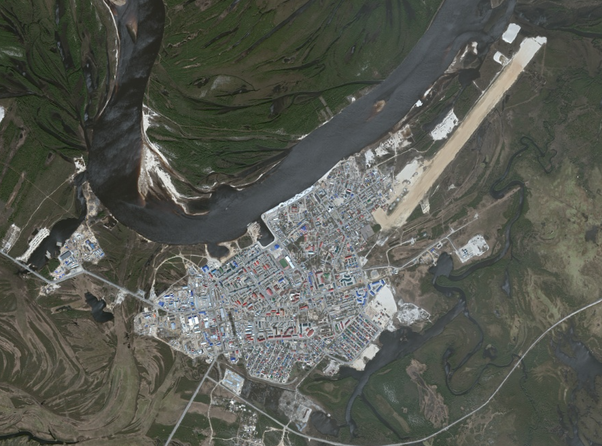
РАЗМЕЩЕНИЕ ОЧИСТНЫХ СООРУЖЕНИЙ КАНАЛИЗАЦИИ (ВИД ИЗ КОСМОСА)
Notes:
Река Пякупур

Slide 4
ПОКАЗАТЕЛИ СТОЧНОЙ ЖИДКОСТИ
!. ЗАПАХ.
2, цвЕТ.
3. ПРОЗРАЧНОСТь.
4. ВОДОРОДНЫЙ ПОКАЗАТЕЛЬ (рН).
5. ТЕМПЕРАТУРА (в жаркие и холодные периоды года).
6. ВЗВЕШЕННЫЕ ВЩЕСТВА.
7. БПК (биохимическая потребность в кислороде).
8. ГРУППА АЗОТА (азот органический, азот аммония).
9. ГРУППА ФОСФОРА (фосфор органический, PO₄³⁻).
10. ХПК (химическая потребность в кислороде).
11. ГРУППА СЕРЫ (Сера органическая, H₂S, SO₄²⁻).
12. ХЛОРИДЫ.
13. СПАВ (синтетические поверхностные вещества).
14. НЕФТЕПРОДУКТЫ.
15. ФЕНОЛЫ.
18. ИОНЫ ТЯЖЕЛЫХ МЕТАЛЛОВ (хром, кобальт, кадмий, медь, цинк, железо и др.).

Slide 5
ОПРЕДЕЛЕНИЕ КОНЦЕНТРАЦИИ ЗАГРЯЗНЕНИЯ
Температура: Т_{ср.}=(Т₁*Q_{вод} +Т₂*Q_{выг.})/(Q_{вод} +Q_{выг})
Т₁=15^{О}С; Q_{вод} =500 м³/сут.
Т₂=2^{О}С; Q_{выг}=500 м³/сут.
Т_{ср.}= (15*500 +2*500)/(500 +500)=8,5^{О}С
Активная реакция (рН): рН=7,2-7,6; рН=6; (рН)_{ср} = около 6,5
Взвешенные вещества: ВВ=М_{ВВ|}/Q_{вод}=65000/150=433 мг/л
БПК: БПК=М_{БПК|}/Q_{вод}=72000/150=480 мг/л
Азот аммония: N-NH₄⁺=М_{NH4+} =|/Q_{вод}=10500/150=70 мг/л
Фосфор: Р-РО₄³⁻=М_{РО4|}/Q_{вод}=1500/150=10 мг/л

Slide 6
ПОКАЗАТЕЛИ СМЕСИ СТОЧНОЙ ЖИДКОСТИ
Показатель | Значение показателя сточной жидкости
 | поток1 (50%) | поток2 (50%) | смесь (100%)
Температура, ^{О}С | 15 | 2 | 8,5
Водородный показатель (рН) | 7,4 | 6 | около 7
Взвешенные вещества, мг/л | 200 | 800 | 500
БПК_{пол}, мг/л | 300 | 900 | 600
Азот аммония (N-NH4+), мг/л | 30 | 210 | 120
Фосфор фосфатов (Р-РО₄³), мг/л | 3 | 7 | 5

Slide 7
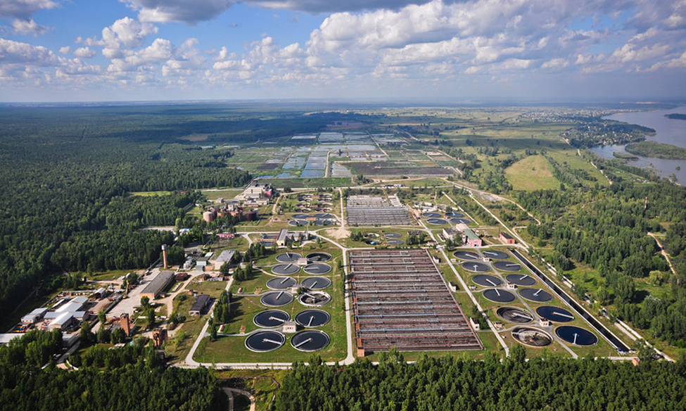
ОЧИСТНЫЕ СООРУЖЕНИЯ КАНАЛИЗАЦИИ

Slide 8
ВЛИЯНИЕ ТЕМПЕРАТУРЫ, рН, N-NH₄⁺, НА ОБЪЁМЫ ОЧИСТНЫХ СООРУЖЕНИЙ
Расчёт первичного отстойника
N= q_{max}/q_{set}
q_{set} = 2,8К_{set}(D²-d²)(U_{o}-V)
Uo=1000 К_{set}*H_{set}/γ*t_{set}*К_{отс}
Т_{ст}=10^{О}С, то γ=1,3; Т_{ст}=20^{О}С, то γ=1.
Расчет узла биологической очистки
t_{нит}=20[(N-NH₄⁺)_{вх}.- (N-NH₄⁺)_{вых}]/[a_{i}*(1-S)p*K_{pH}*T_{ст}]
рН=6,5 K_{pH}=0,28; рН=7,5 K_{pH}=0,73.
Расчёт вторичного отстойника
N=q_{max}/q_{ssa}*F_{отс}; q_{ssa}=4,5К_{ssa}*(H_{ssa})^{0.8}/γ*К_{аt}

Slide 10
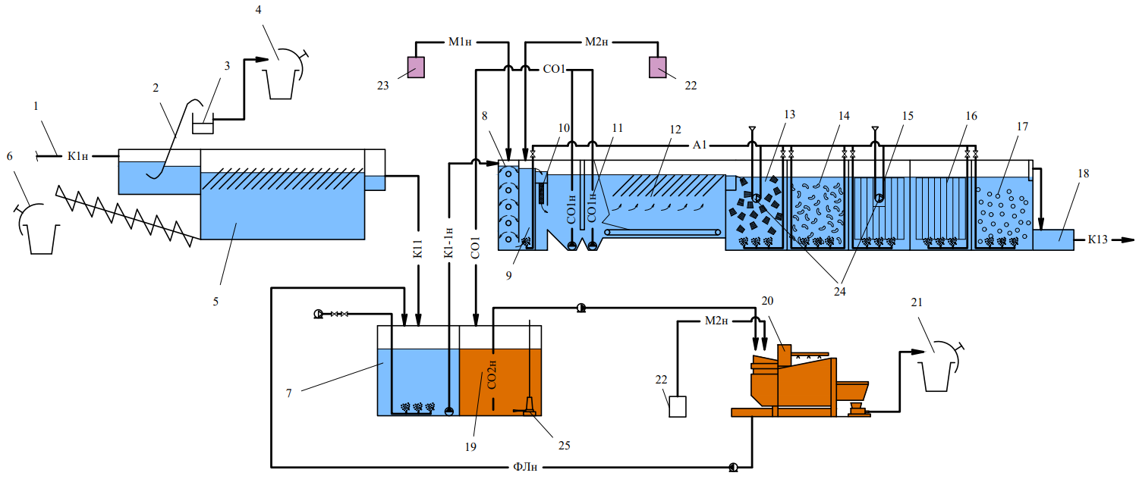
СХЕМА ОЧИСТНЫХ СООРУЖЕНИЙ КАНАЛИЗАЦИИ ПО ПРОЕКТУ “RESETILOVS UN CO”

Slide 11
ПОКАЗАТЕЛИ СТОЧНОЙ ЖИДКОСТИ ПОСЁЛКА СУЗУН НОВОСИБИРСКОЙ ОБЛАСТИ
№ | Показатель | Единица измерения | Значение показателя
 |  |  | исходной | фактические
1. | Взвешенные вещества | мг/л | 250 | 70
2. | БПК₅ | мг/л | 217 | 2
3. | БПК_{пол} | мг/л | 250 | 800
4. | ХПК | мг/л | 340 | 1200
5. | Азот аммонийный (по N) | мг/л | 5-26 | 80-120
6. | Азот органический (по N) | мг/л | 8 | 30
7. | Азот нитритный (по N) | мг/л | - | -.
8. | Азот нитратный (по N) | мг/л | - | -
9. | Азот общий (по N) | мг/л | - | -
10. | Фосфаты (по Р) | мг/л | 1-5 | 4-6
11. | Активная реакция (рН) | - | 6,5-8,5 | 6,8-7
12. | Температура
 | зимой | ^{О}С | 15 | ниже 10
 | летом | ^{О}С | 20 | Около 20

Slide 12
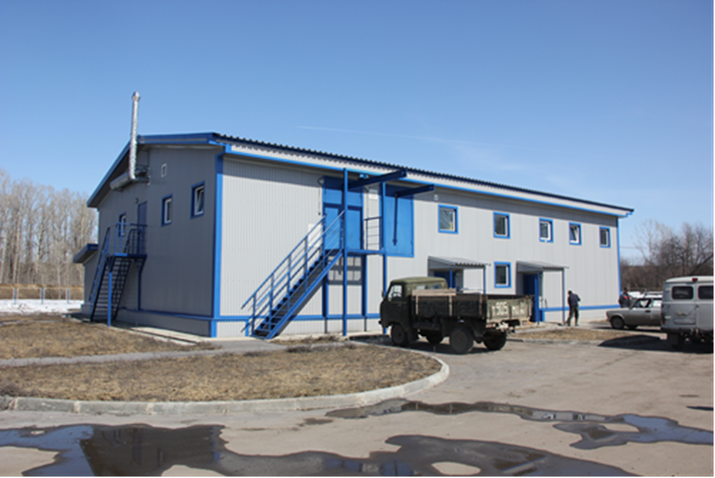
СООРУЖЕНИЯ КАНАЛИЗАЦИИ ПОСЁЛКА МАСЛЯНИНО

Slide 13
КОНТРОЛЬ РАБОТЫ ОЧИСТНЫХ СООРУЖЕНИЙ КАНАЛИЗАЦИИ
Проведение анализов сточной жидкости и активного ила в лаборатории очистных сооружений канализации.
Использование стационарных приборов, показывающих рН, температуру сточной жидкости, азот аммония, нитриты и нитраты, растворенный кислород, расход сточной жидкости, активного ила и воздуха, реагентов и флокулянтов.

